Slide 1
LA ROPA
Presentada por Samia y Najwa

Slide 2
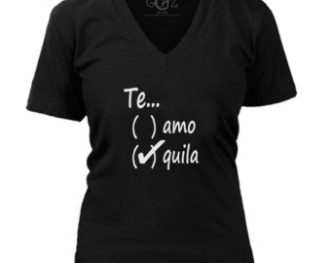
Tee shirt: una camiseta

Slide 3
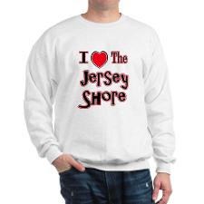
Sweatshirt: un jersey

Slide 4

Pantalon: un pantalón

Slide 5
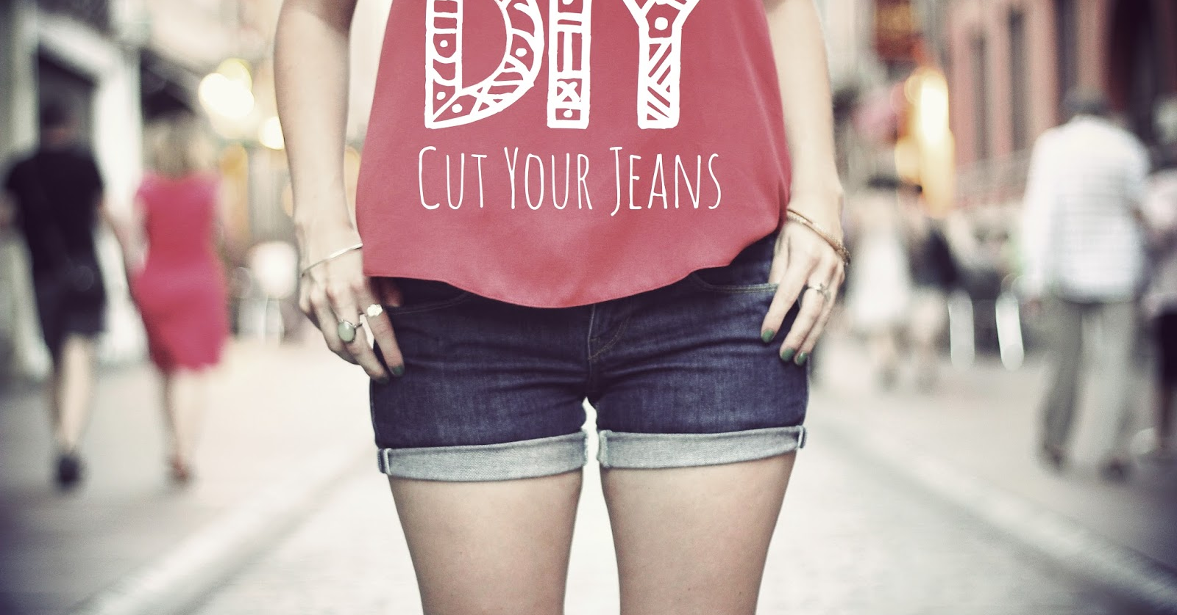
Short: unos shorts o pantalones cortos

Slide 6
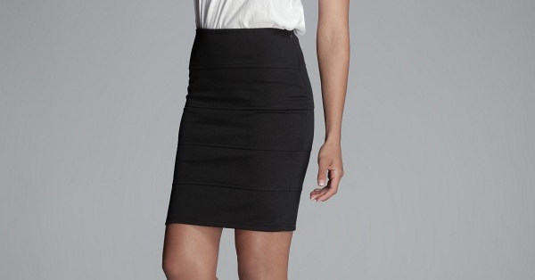
Jupe: una falda

Slide 7
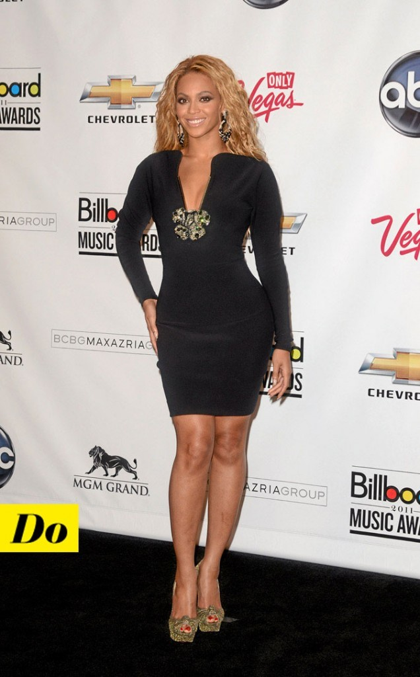
Robe: un vestido

Slide 8
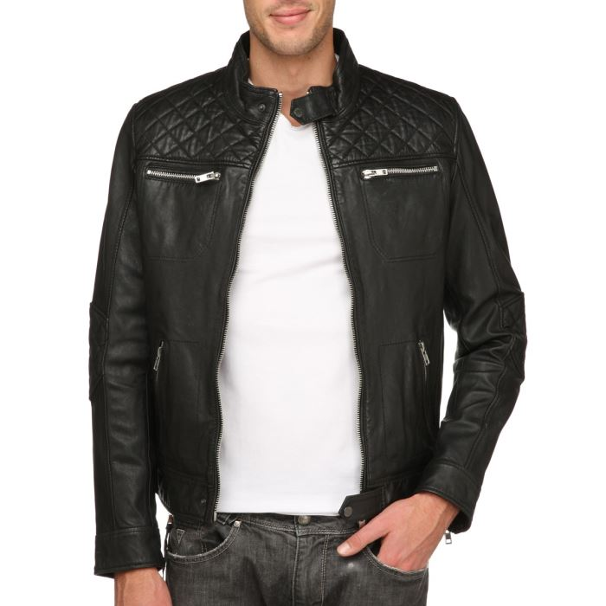
Veste: una chaqueta

Slide 9
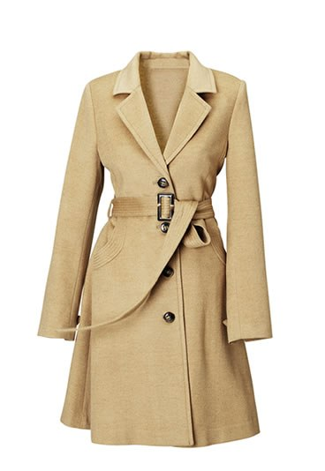
Manteau: un abrigo

Slide 10
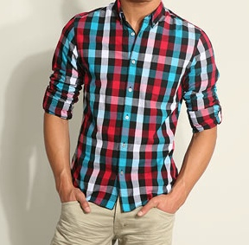
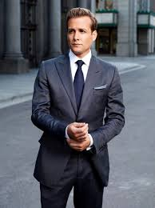
Chemise: una camisa
Costume: un traje

Slide 11
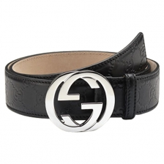
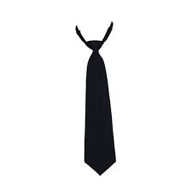
Ceinture: un cinturón
Cravate: una corbata

Slide 12
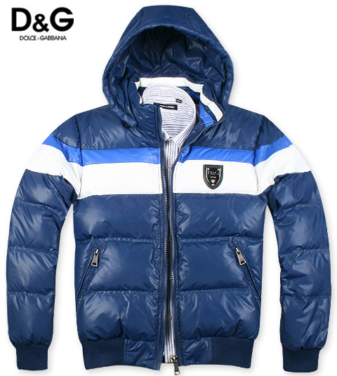
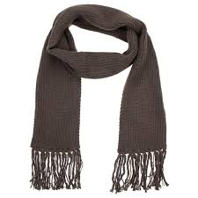
Doudoune: un plumas
Echarpe: una bufanda

Slide 13
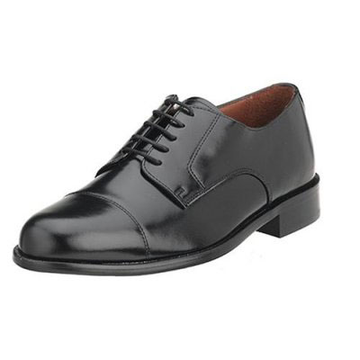
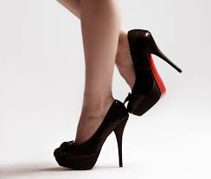
Chaussures: unos zapatos o zapatos con tacones para las mujeres

Slide 14
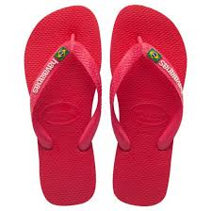
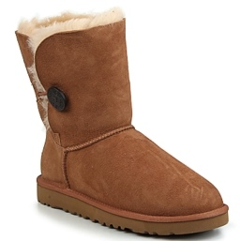
Sandales: sandalias
Bottes: botas

Slide 15
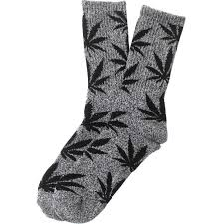
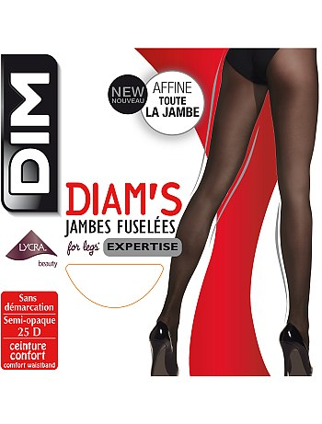
Chaussettes/collants: medias

Slide 16
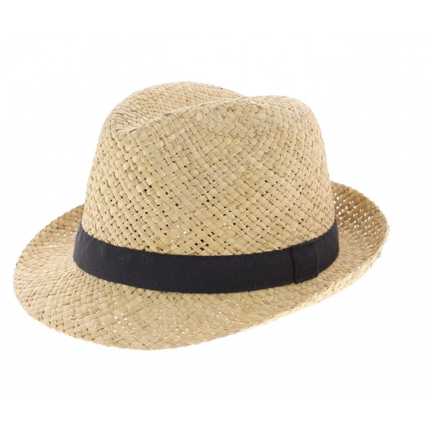
Chapeau: un sombrero

Slide 17
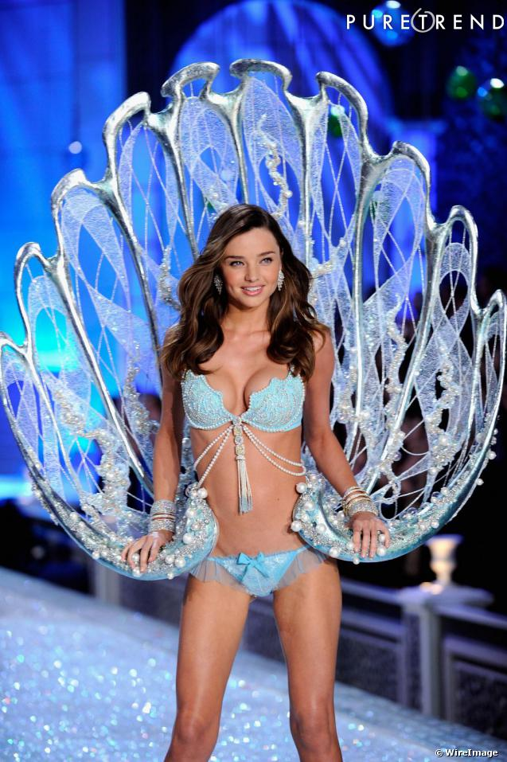
Lingerie: lencería un slip: un calzoncillo, unos calzones
Soutien-gorge: un sostén

Slide 18
Gracias a todos por su atención

